Slide 1
Presentacion 9/9
Cinco cosas para ver durante la semana:
1. Ordenar el codigo, que venia como varios scripts sueltos.
2. Mascaras con puntos sobre la frontera de fase y mascaras sin puntos en ella.
3. Barrer el porcentaje de puntos ocultos hasta muy poco: 98, 99, 99.5, 99.7, 99.8 y 99.9 %.
4. El error en funcion de la iteracion, para decidir en que momento conviene cortar.
5. Repetir todo para varios g; los negativos son los que mas cuestan.
Todo sobre el mapa del modelo del continuo, 128x128, con mascara Bernoulli salvo cuando se aclara otra cosa como veniamos haciendo antes.

Slide 2
1 · El codigo, ordenado
Antes: tres programas casi iguales dando vueltas en la carpeta, cada uno con las rutas escritas a mano y todo mezclado con los resultados.
Ahora: un solo programa hace la reconstruccion. Todo lo que cambia entre una corrida y otra ,que imagen, cuantos puntos se tapan, cuantas iteraciones, la semilla,se le pasa como opcion, sin tocar el codigo. Un barrido es ese mismo programa llamado muchas veces.
Las corridas viejas quedaron guardadas aparte de las nuevas. (quedan guardadas como legacy)

Slide 3
2 · Como se define la frontera
La "frontera" es la franja donde el mapa pasa rapido de lleno a vacio. La detecto buscando donde el mapa cambia mas brusco de un punto al siguiente, y suavizo un poco para que quede una franja y no puntos sueltos. La linea de las figuras marca el 10 % de lugares donde ese cambio es mas fuerte.
Con eso pruebo cuatro formas de elegir los puntos observados, todas con la misma cantidad:
uniform: al azar, parejo por todo el mapa (es la referencia).
frontier: casi todos sobre la frontera.
frontier_mix: la mayoria sobre la frontera y una parte repartida.
spread: los puntos esquivan la frontera y se van a las zonas planas.

Slide 4
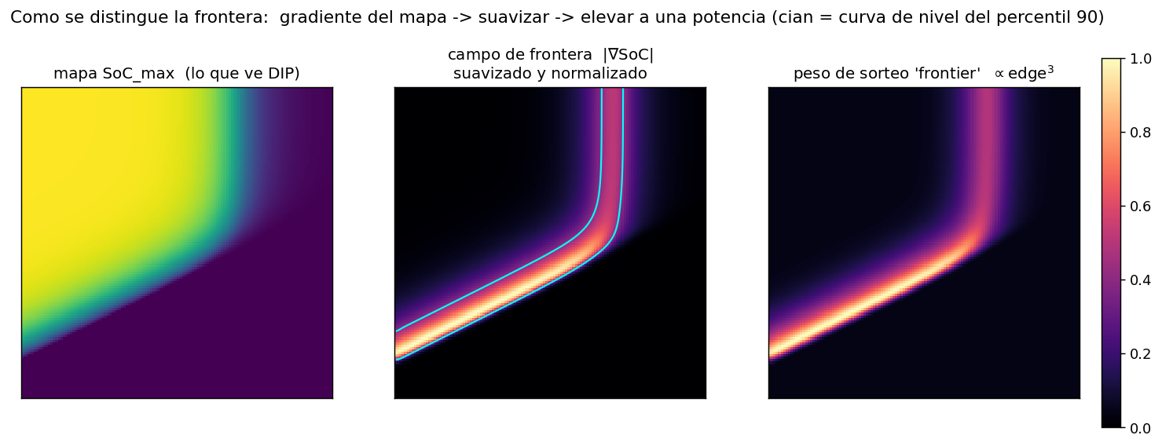
2 · El campo de frontera, vamos a explicarlo
De izquierda a derecha: el mapa, despues donde mas cambia de un punto al siguiente (ahi esta la frontera, en celeste), y por ultimo donde caerian los puntos si los concentro sobre la frontera.

Slide 5
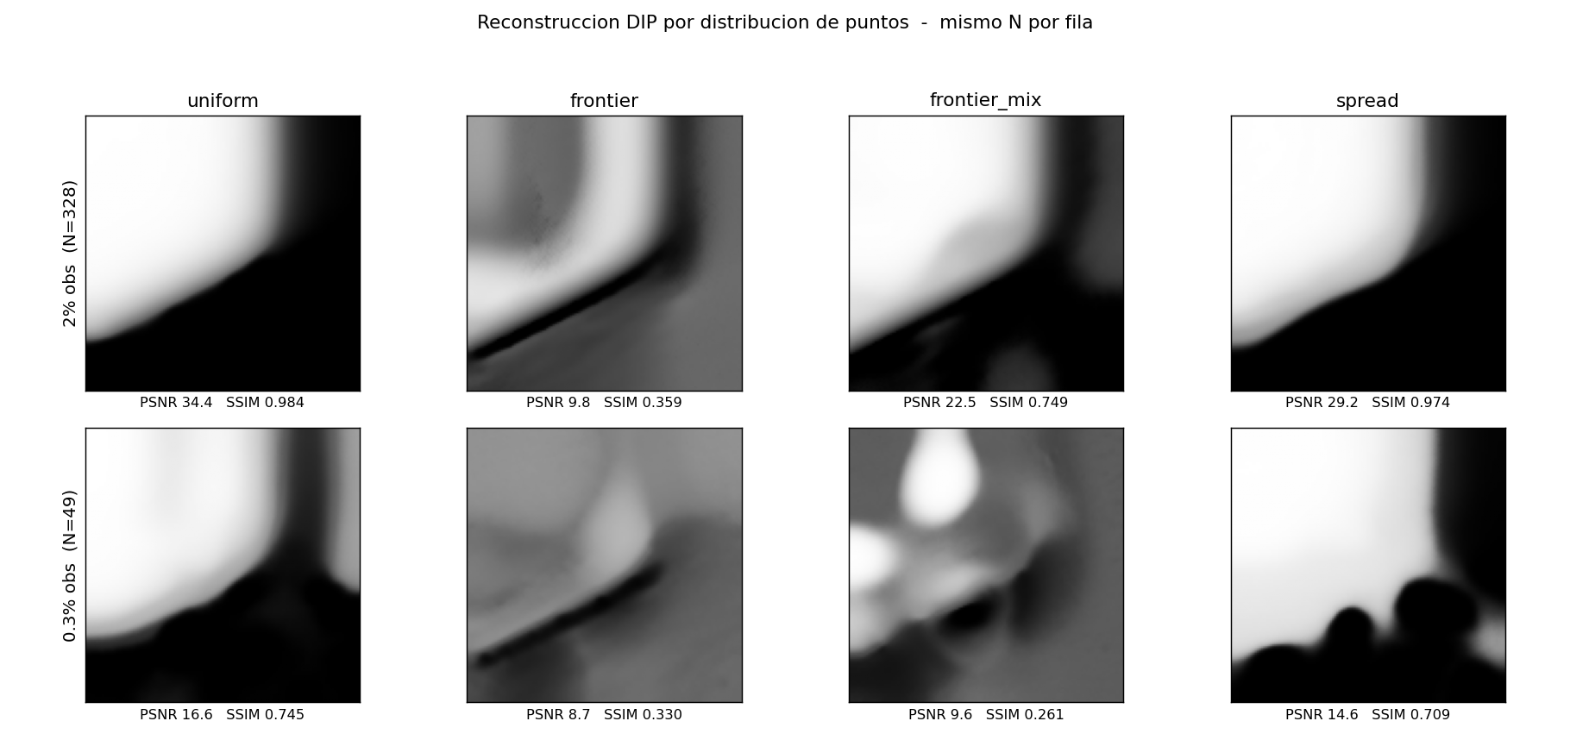
2 · Puntos sobre la frontera y puntos repartidos - misma cantidad, distinta ubicacion
Cuatro formas de repartir los puntos: al azar parejo, casi todos sobre la frontera, mayormente sobre la frontera, y esquivando la frontera. Arriba con 2 % de los puntos, abajo con 0.3 %. El detalle uno por uno esta en las filminas siguientes.

Slide 6
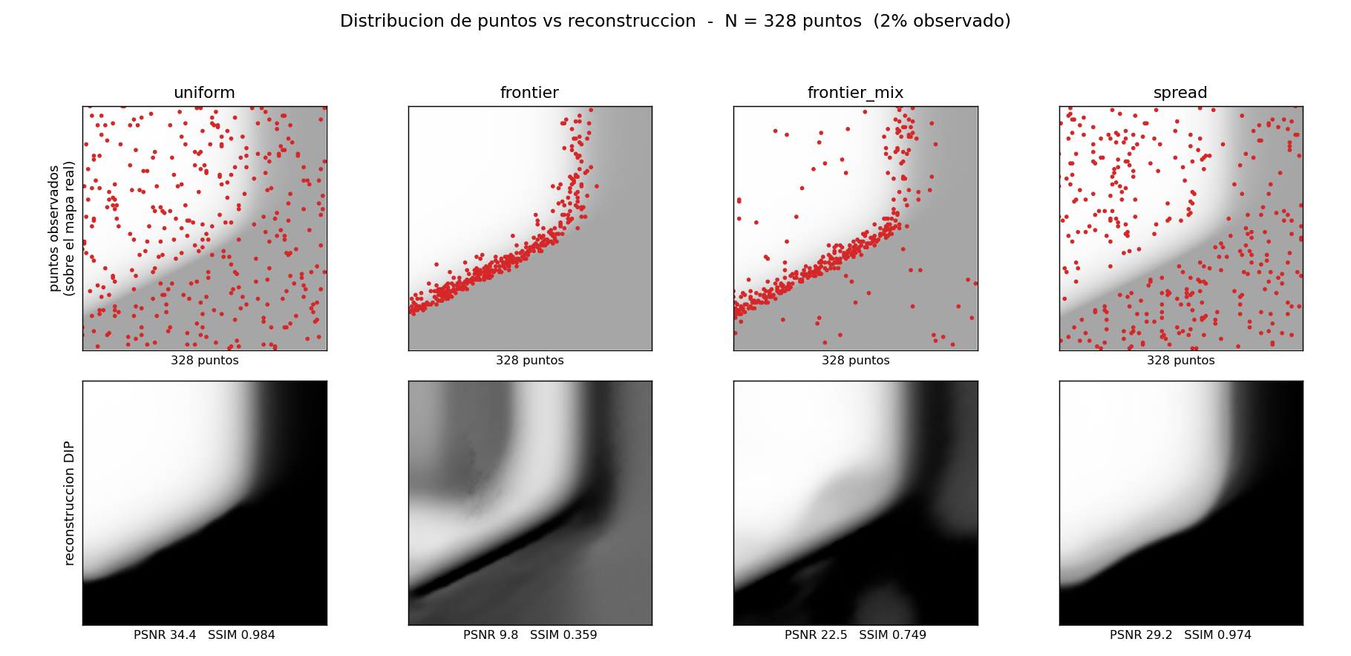
2 · Puntos observados y reconstruccion - N = 328 puntos (2% observado)
Arriba, donde caen los puntos observados (en rojo) sobre el mapa real. Abajo, lo que reconstruye DIP a partir de solo esos puntos. Misma cantidad en las cuatro columnas, cambia la distribucion.

Slide 7
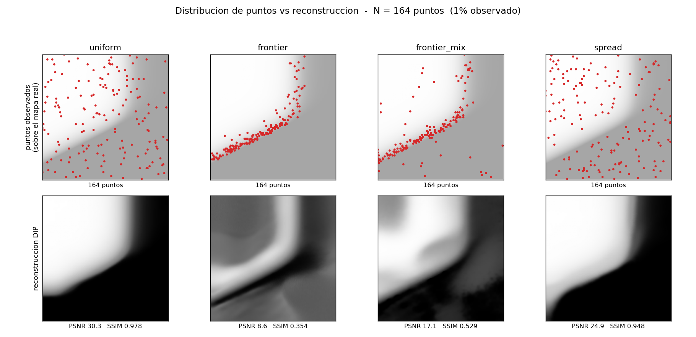
2 · Puntos observados y reconstruccion - N = 164 puntos (1% observado)
Arriba, donde caen los puntos observados (en rojo) sobre el mapa real. Abajo, lo que reconstruye DIP a partir de solo esos puntos. Misma cantidad en las cuatro columnas, cambia la distribucion.

Slide 8
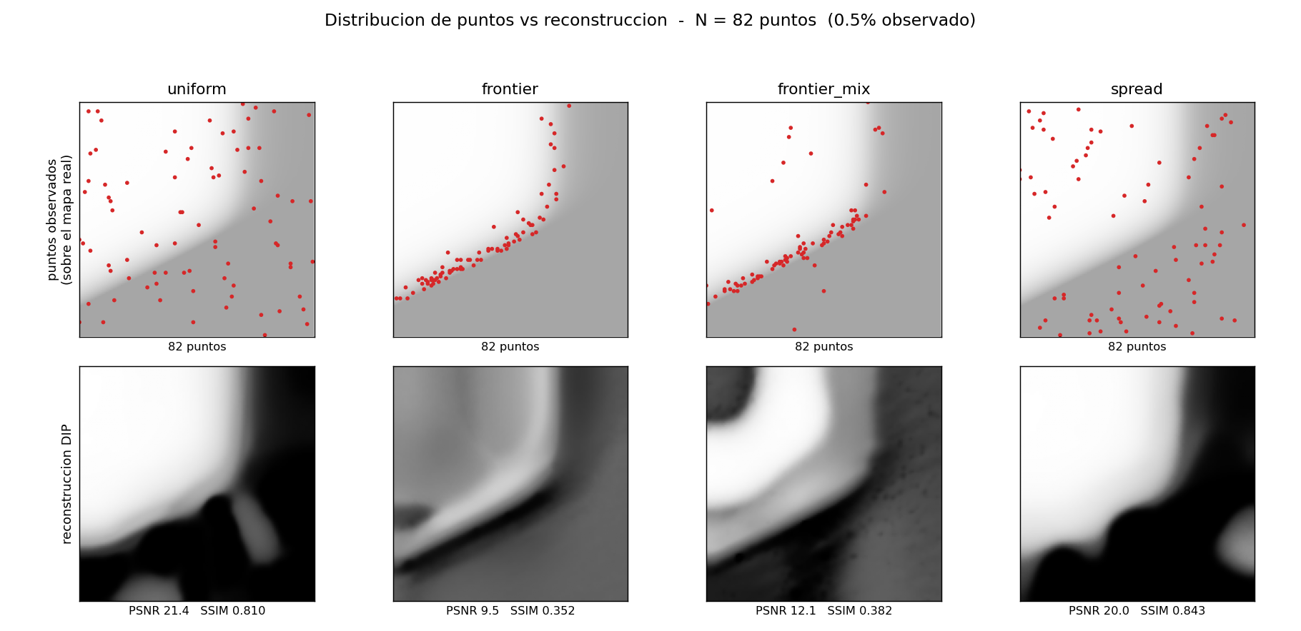
2 · Puntos observados y reconstruccion - N = 82 puntos (0.5% observado)
Arriba, donde caen los puntos observados (en rojo) sobre el mapa real. Abajo, lo que reconstruye DIP a partir de solo esos puntos. Misma cantidad en las cuatro columnas, cambia la distribucion.

Slide 9
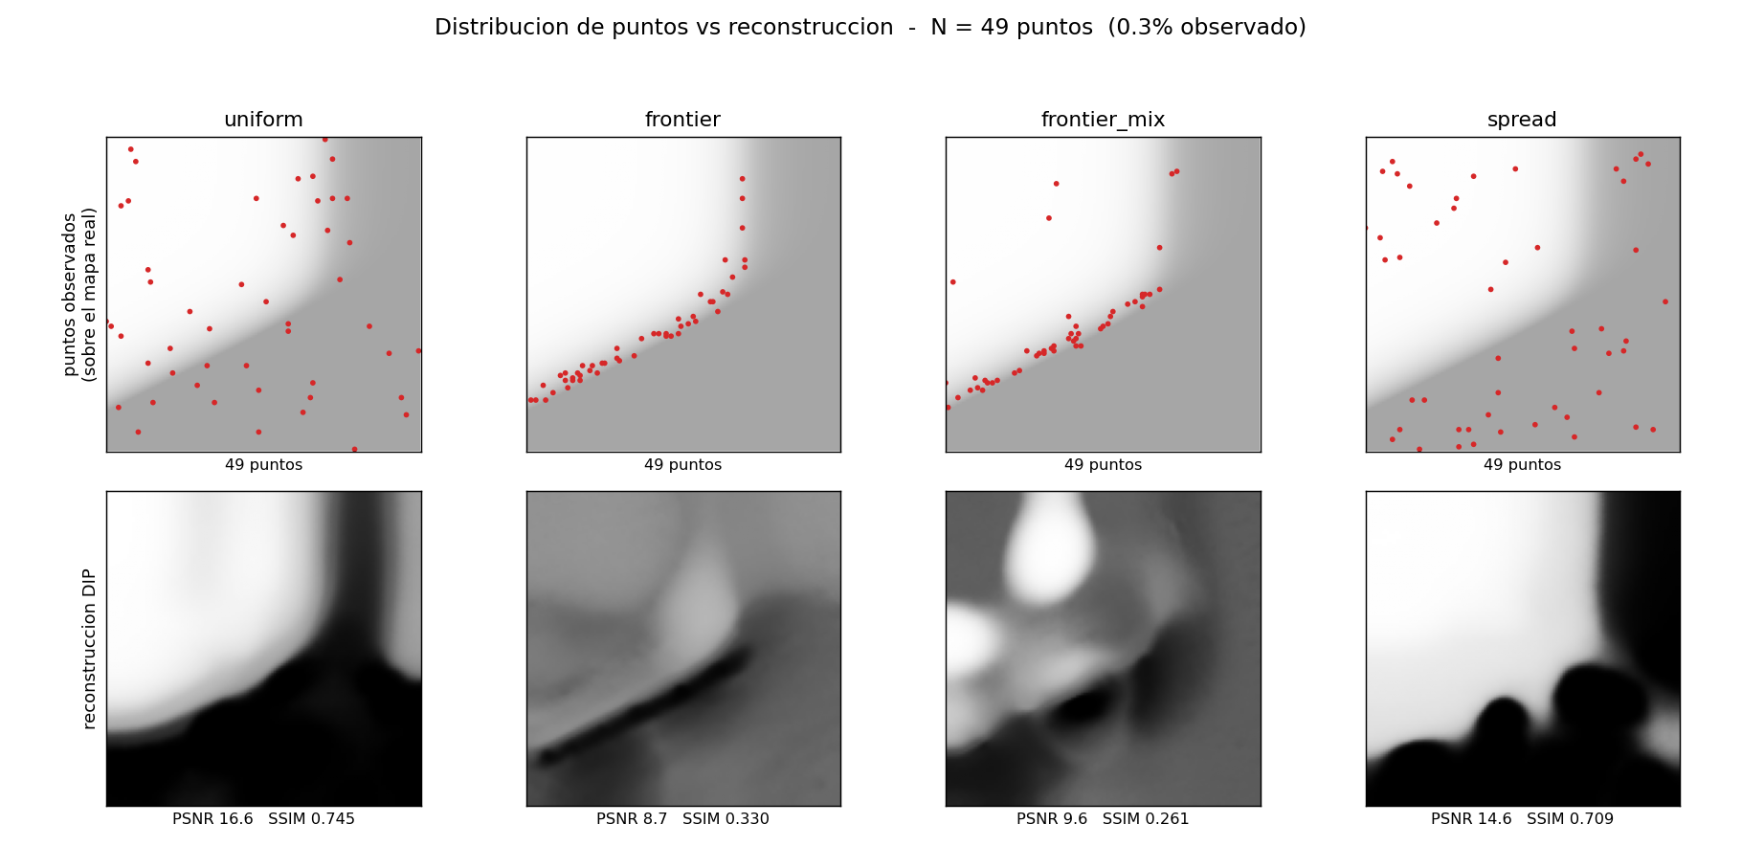
2 · Puntos observados y reconstruccion - N = 49 puntos (0.3% observado)
Arriba, donde caen los puntos observados (en rojo) sobre el mapa real. Abajo, lo que reconstruye DIP a partir de solo esos puntos. Misma cantidad en las cuatro columnas, cambia la distribucion.

Slide 10
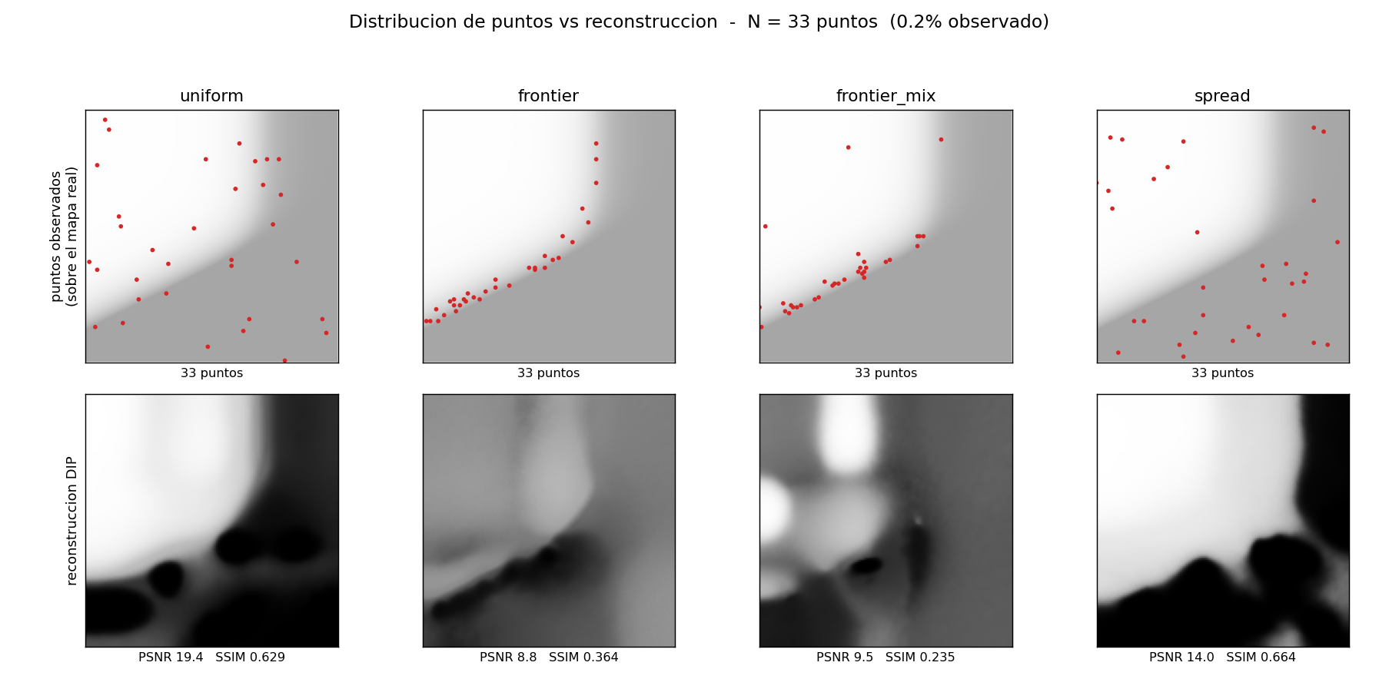
2 · Puntos observados y reconstruccion - N = 33 puntos (0.2% observado)
Arriba, donde caen los puntos observados (en rojo) sobre el mapa real. Abajo, lo que reconstruye DIP a partir de solo esos puntos. Misma cantidad en las cuatro columnas, cambia la distribucion.

Slide 11
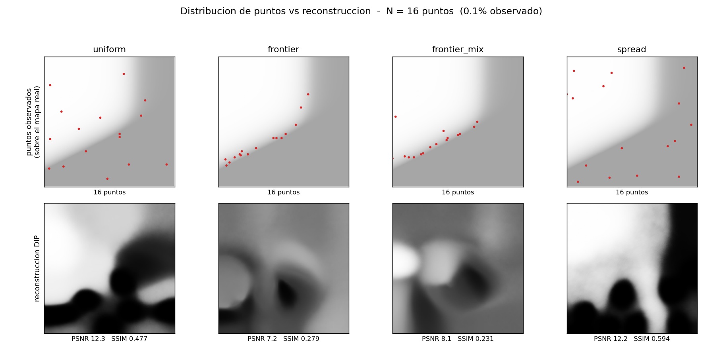
2 · Puntos observados y reconstruccion - N = 16 puntos (0.1% observado)
Arriba, donde caen los puntos observados (en rojo) sobre el mapa real. Abajo, lo que reconstruye DIP a partir de solo esos puntos. Misma cantidad en las cuatro columnas, cambia la distribucion.

Slide 12
2 · Concentrar los puntos en la frontera es lo peor que se puede hacer
(sorprendentemente)
distribucion | PSNR [dB] | SSIM | lectura (con 2 % de puntos observados, N = 328)
uniform | 34.4 | 0.984 | la mejor
spread (evita la frontera) | 29.2 | 0.974 | casi igual; un poco mejor cuando hay muy pocos puntos
frontier_mix | 22.5 | 0.749 | se cae rapido en cuanto bajan los puntos
frontier (todo en la frontera) | 9.8 | 0.359 | se queda plano en ~9 dB para cualquier N
La razon: DIP no puede fijar las dos mesetas si no tiene puntos ahi.

Slide 13
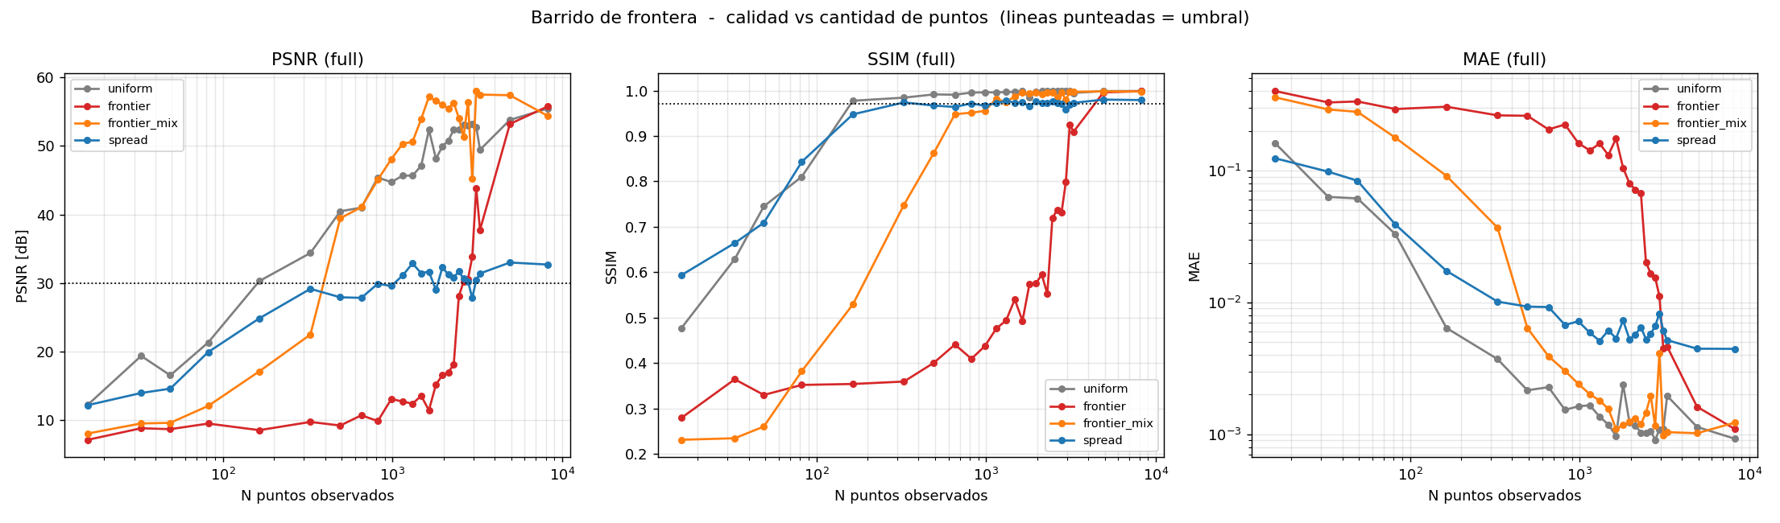
3 · Cuantos puntos hacen falta - barrido de mf 0.80 a 0.999 (104 corridas)
Calidad de la reconstruccion segun cuantos puntos se le dan, una linea por forma de repartirlos. La punteada es el minimo que tomamos como aceptable. Con menos de ~0.5 % de puntos se cae todo.

Slide 14
3 · Un valor estandar para dejar de barrer N
criterio (distribucion uniform) | N minimo | % observado | mf
reconstruccion confiable (SSIM >= 0.97 y PSNR >= 30) | ~164 | 1 % | 0.99
casi perfecta (SSIM >= 0.99) | ~492 | 3 % | 0.97
codo de la curva (sumar puntos ya no aporta) | ~819 | 5 % | 0.95
Propuesta: usar siempre 2 % de puntos (unos 330 en una imagen de 128x128). Da buena calidad con margen y evita seguir barriendo este numero en cada experimento.
Queda la duda de si ese 2 % va a alcanzar cuando los puntos vengan de KMC real y no del mapa liso.
De lo que se habia pedido (98 a 99.9 %): de 99.5 % para arriba ya no reconstruye.

Slide 15
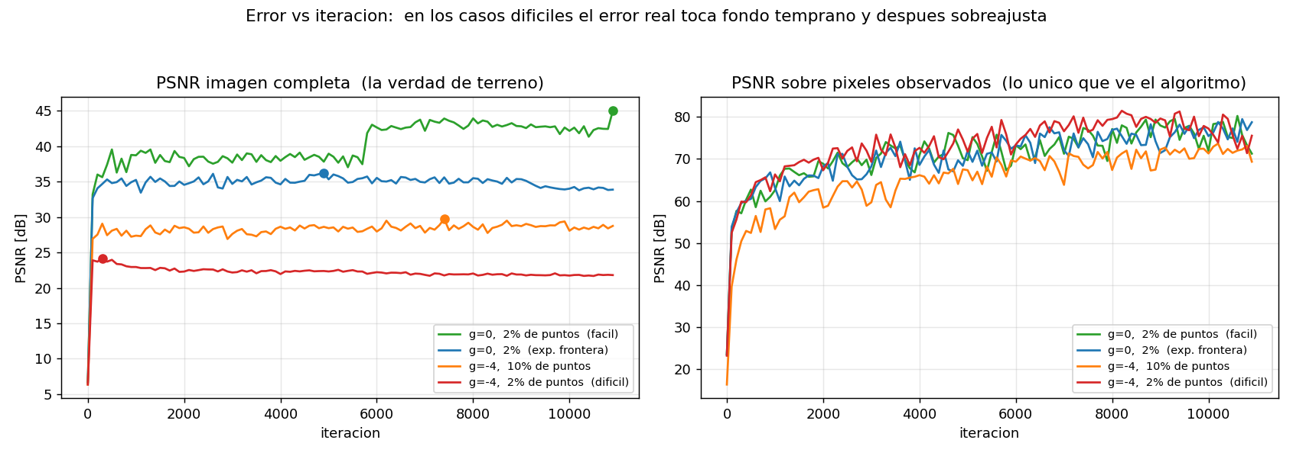
4 · El error en funcion de la iteracion
Que se hizo: en corridas faciles y dificiles guardamos, iteracion por iteracion, el error contra el mapa verdadero y el error sobre los puntos que ve el algoritmo. En los casos dificiles el verdadero toca fondo temprano y despues empeora, aunque el otro siga bajando. El circulo marca el mejor momento.

Slide 16
4 · En que momento conviene cortar
Caso facil (g >= 0 y muchos puntos): dejar correr todo, ~11000 iteraciones, no hace falta cuidarlo.
Caso dificil (pocos puntos, o g muy negativo): el mejor resultado esta temprano, entre unos cientos y pocos miles de iteraciones; despues empeora.
No podemos ver ese momento mirando solo lo que ve el algoritmo, porque ese numero sigue mejorando igual. El freno automatico que ya tiene ayuda, pero no alcanza en los peores casos.
Lo que hay que hacer: apartar algunos puntos KMC y usarlos como control para decidir cuando frenar.

Slide 17
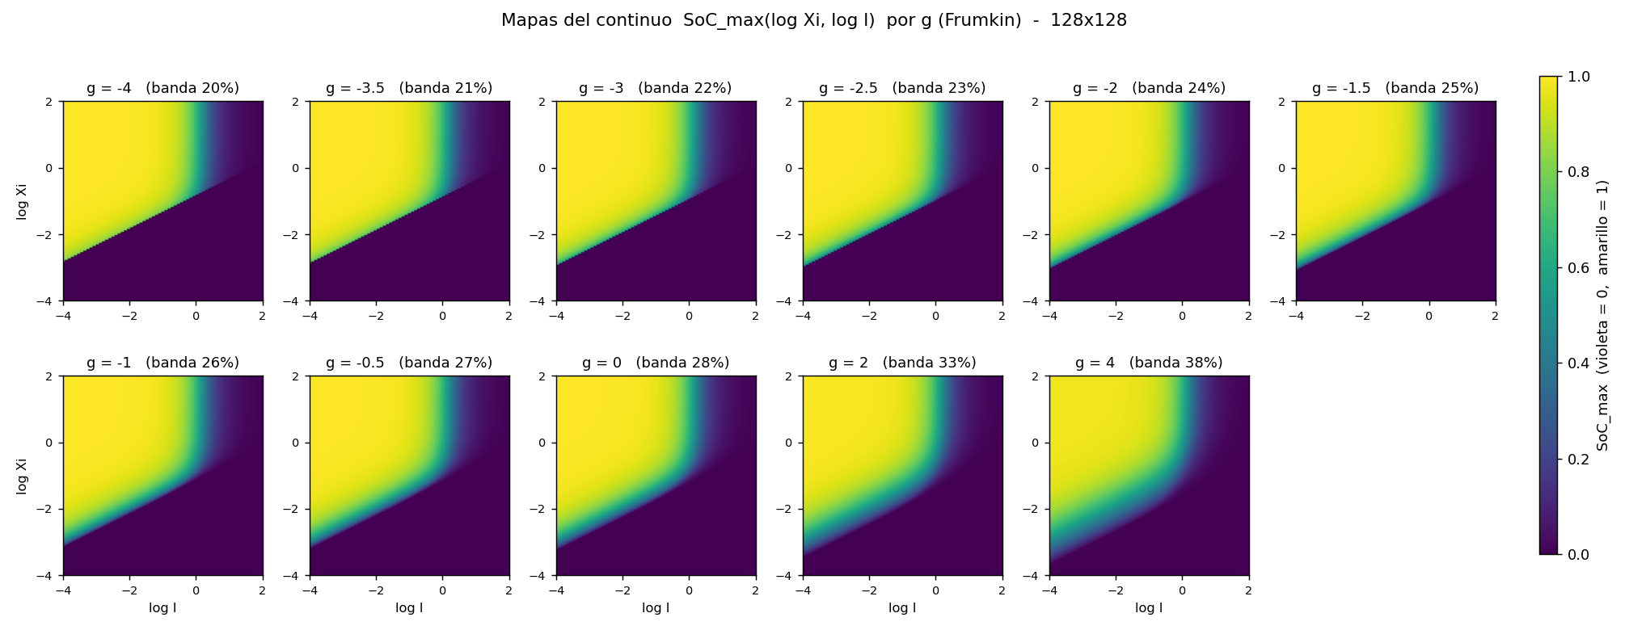
5 · Varios g
g es un parametro del modelo. Con g negativo el paso de lleno a vacio es un escalon; con g positivo es una rampa suave. El resto del mapa no cambia.

Slide 18
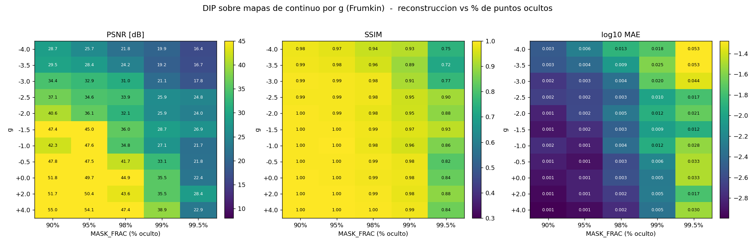
5 · Reconstruccion con mascara uniforme sobre los 11 mapas (55 corridas)
ya probamos que con distintas distribuciones la mejor es la uniforme
Cuanto mas negativo el g, peor la reconstruccion, con cualquier cantidad de puntos. El error se junta todo en el escalon.

Slide 19
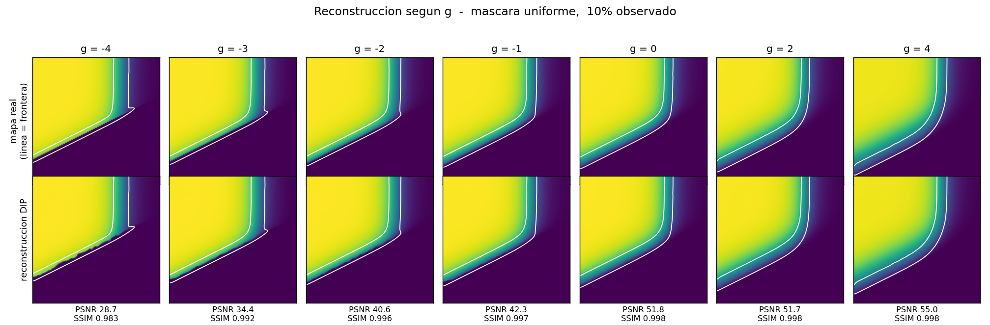
5 · Reconstruccion segun g - 10% observado
Arriba el mapa verdadero (la linea blanca es la frontera), abajo la reconstruccion. Con g negativo el escalon se lava.

Slide 20

5 · Reconstruccion segun g - 2% observado
Arriba el mapa verdadero (la linea blanca es la frontera), abajo la reconstruccion. Con g negativo el escalon se lava.

Slide 21
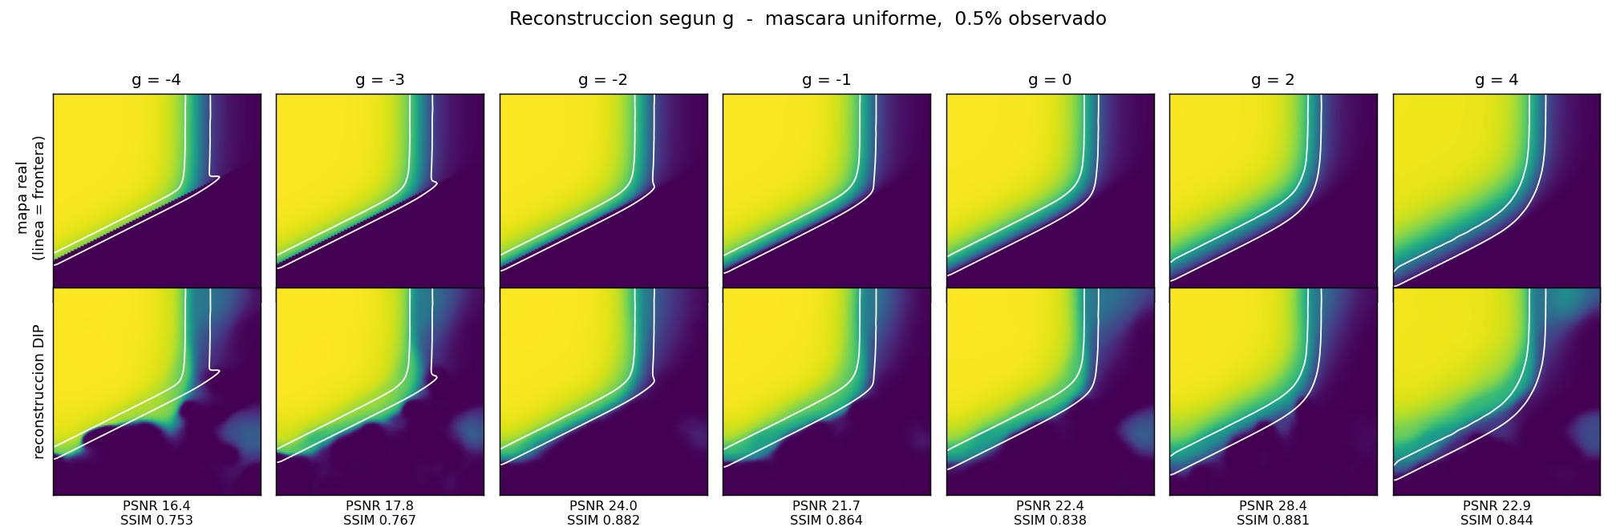
5 · Reconstruccion segun g - 0.5% observado
Arriba el mapa verdadero (la linea blanca es la frontera), abajo la reconstruccion. Con g negativo el escalon se lava.

Slide 22
5 · Minimo de puntos para una reconstruccion confiable, por g
g | banda de frontera | PSNR/SSIM con 2 % | PSNR/SSIM con 1 % | minimo que funciona
-4.0 | 19.9% | 21.8 / 0.94 | 19.9 / 0.93 | ninguno
-3.5 | 21.0% | 24.2 / 0.96 | 19.2 / 0.89 | ninguno
-3.0 | 22.4% | 31.0 / 0.98 | 21.1 / 0.91 | mf 0.98
-2.5 | 23.5% | 33.9 / 0.98 | 25.9 / 0.95 | mf 0.98
-2.0 | 24.5% | 32.1 / 0.98 | 25.9 / 0.95 | mf 0.98
-1.5 | 25.4% | 36.0 / 0.99 | 28.7 / 0.97 | mf 0.98
-1.0 | 26.4% | 34.8 / 0.98 | 27.1 / 0.96 | mf 0.98
-0.5 | 27.4% | 41.7 / 0.99 | 33.1 / 0.98 | mf 0.99
+0.0 | 28.5% | 44.9 / 0.99 | 35.5 / 0.98 | mf 0.99
+2.0 | 32.8% | 43.6 / 0.99 | 35.5 / 0.98 | mf 0.99
+4.0 | 38.0% | 47.4 / 1.00 | 38.9 / 0.99 | mf 0.99
"minimo que funciona" = la menor cantidad de puntos que todavia da una reconstruccion aceptable. Con g = -4 y -3.5 no alcanza ni con 10 % de puntos.
mf = cantidad de puntos

Slide 23
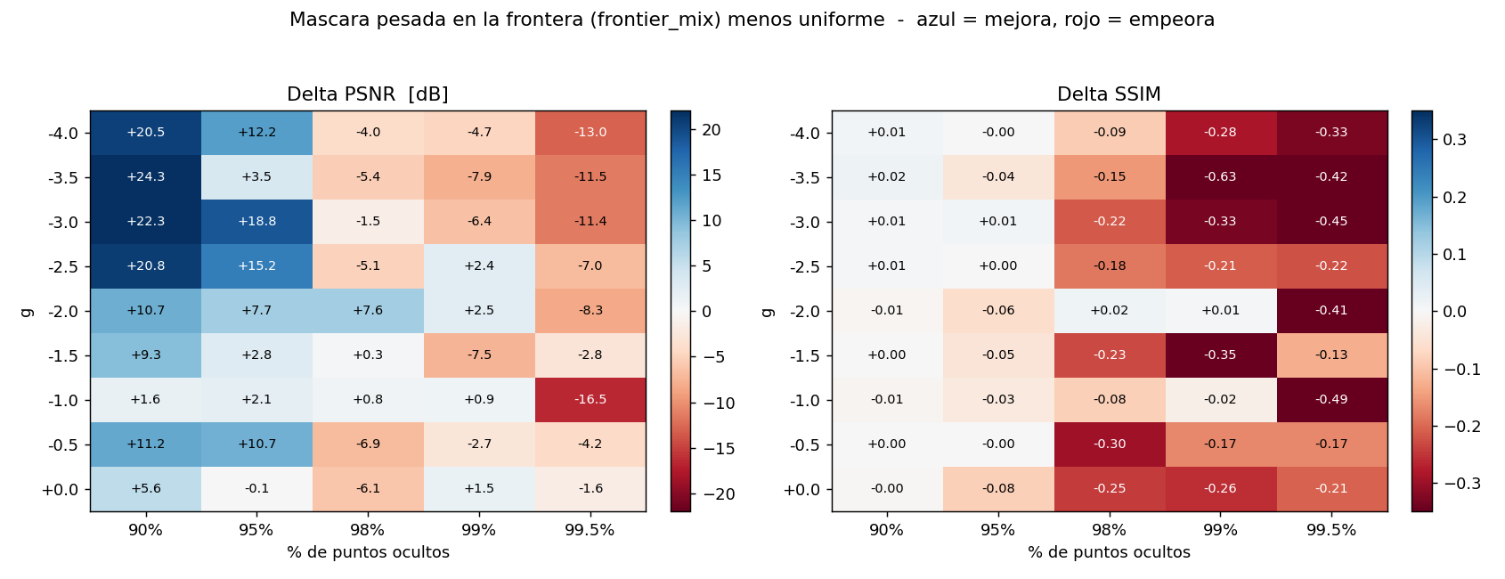
5 · Un intento de arreglo para g negativo: cargar la mascara en la frontera
ya que en la frontera al ser tan chica y drastica se intentara arreglar ahi
Idea: en vez de repartir los puntos parejo, poner la mayoria sobre la frontera. Azul = mejora respecto de repartir parejo, rojo = empeora.

Slide 24
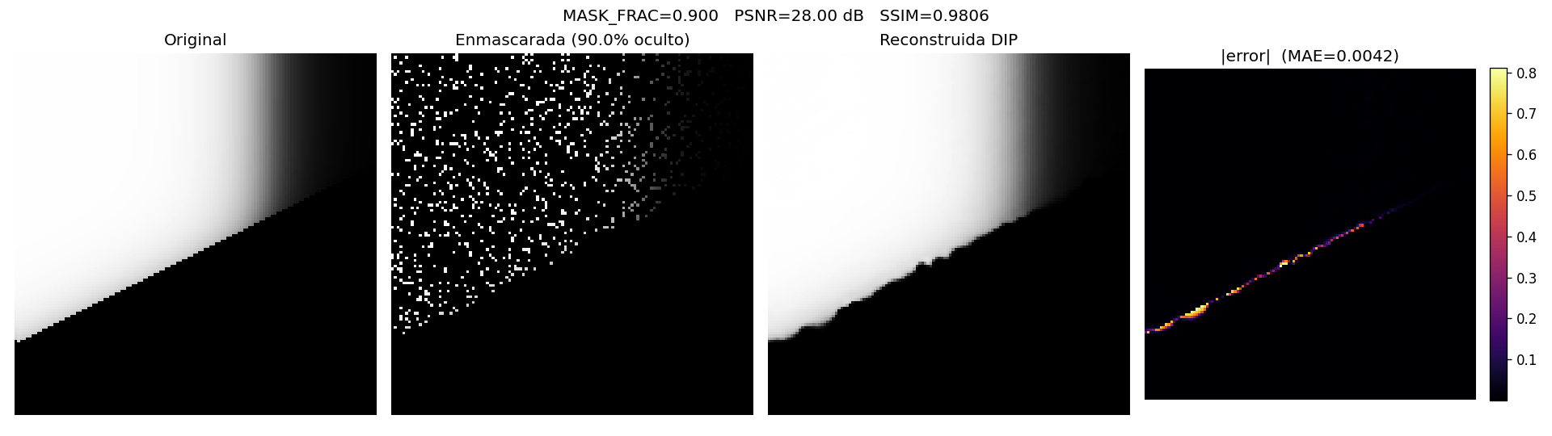
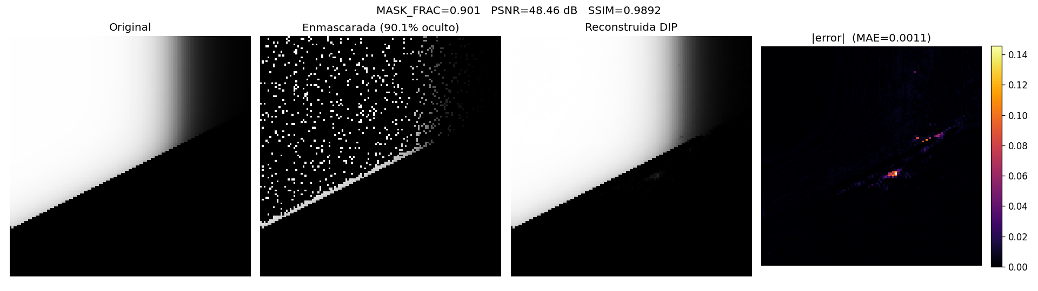
5 · Ejemplo: g = -4, con 10 % de puntos (mf 0.90)
uniforme (PSNR 28.0 / SSIM 0.98)
frontier_mix (PSNR 48.5 / SSIM 0.99)
Misma cantidad de puntos, solo que puestos sobre la frontera: el escalon deja de estar lavado.

Slide 25
5 · El arreglo ayuda, pero solo si hay puntos de sobra!!!
regimen | efecto de frontier_mix frente a uniforme
mf 0.90 - 0.95 (5-10 % observado) | gran mejora: g=-4 mf0.90 pasa de PSNR 28 a 48 (+20 dB); g=-3.5, +24 dB. Gana en casi todo g <= 0.
mf 0.98 - 0.995 (<= 2 % observado) | empeora, a veces bastante (SSIM -0.1 a -0.6): al cargar la frontera, las mesetas quedan sin fijar.
Ayuda justo donde hacia falta: g negativo con al menos 5 % de puntos. Con muy pocos puntos empeora: no importa como los repartas, no alcanzan para fijar el escalon y las dos zonas planas.

Slide 26
Conclusiones
DIP reconstruye el diagrama de fases con muy pocos puntos: alcanza con observar el 2 % del mapa para recuperarlo casi perfecto , siempre que g sea −3 o mayor.
Donde poner los puntos: lo que importa es cubrir las mesetas... concentrarlos solo en la frontera es lo peor.
El regimen dificil es g muy negativo, con frente abrupto (parece un diente de sierra): ahi el muestreo uniforme no alcanza, y hay que cargar la mascara en la frontera y ademas tener suficientes puntos (>= 5 %).
Cuando cortar depende de la dificultad: en los casos dificiles hay sobreajuste temprano y el criterio interno (PSNR sobre los observados) no lo detecta.
no es optimo intentar que kmc se centre en la franja, hay que chekear frontera

Slide 27
distribucion absurdamente uniforme pero que deje una ventana hacia afuera a partir de una ventana
contar puntos en frontera con distribucion uniforme
y probar distintas distribuciones con g-4
trazar media con distintos g-4
5. lo mas comun son los g negativos

